Slide 1
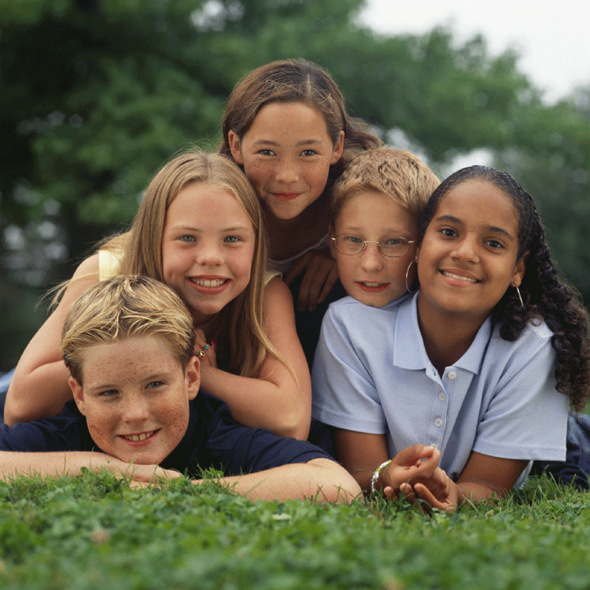
Дружба –это…

Slide 2
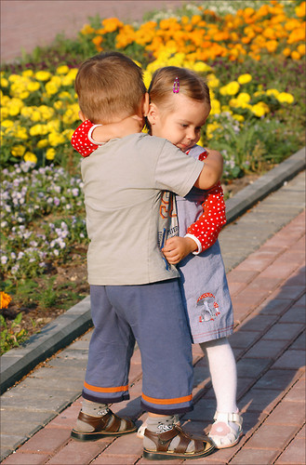
Главные качества друга.
Надёжность
Доброта
Сочувствие
Поддержка
Доверие
Общие занятия
Интересы

Slide 3
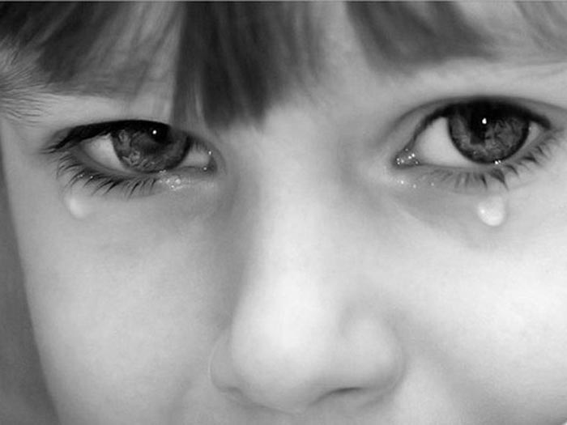
«Почему слёзы?» За пять минут до первого урока все сидели в классе. Оля пришла последней. У нее был расстроенный вид, заплаканные глаза. - Чего это у тебя глаза на мокром месте? Громко закричала Катя. - Что у тебя случилось? Почему слезы? – закричали все. Оля разрыдалась и выбежала из класса. Все недоуменно пожали плечами.

Slide 4
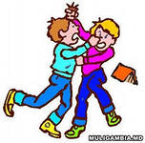
«Наказание или преступление?»
Одна особа известна как сплетница, ябеда. Вы и большинство ваших одноклассников ее терпеть не можете. Однажды ваши одноклассники договорились проучить ее – побить. Как вы поступите? Вы присоединитесь; не будете вмешиваться или расскажете об этом кому-нибудь?

Slide 5
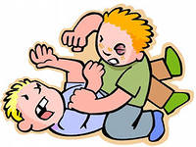
«Уличная мораль»
В вашем классе произошел случай. Жестоко избили хорошего, но слабого физически мальчишку за то, за то, что он не поддержал предложение сбежать с урока. Вы видели кто бил, но в ответ на предложение выдать хулиганов вы промолчали.
Что вы сделаете дальше?

Slide 6
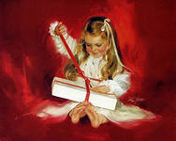
«Находка»
Вы случайно нашли чек на приобретение дорогой вещи …
А) Попытаетесь найти того, кто его потерял.
Б) Бежите к прилавку – вы столько о ней мечтали.
В) Сомневаетесь в его действительности, боитесь неприятностей.
Г) В растерянности не знаете, что с ним делать.

Slide 7
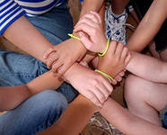
Законы дружного коллектива.
Умей радоваться успехам другого;
Предлагай помощь товарищу, не оставляй его в беде;
Утешь, поддержи товарища, когда у него неудача, только всё делай правильно.

Slide 8
Рассмотрим ситуацию: Вы со своим другом участвовали в соревнованиях «Весёлые старты». Ваша команда победила и вам с другом нужно занять ступеньки успеха.

Slide 9
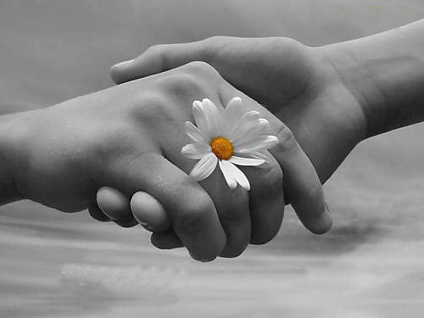
Рефлексия.
- Сегодня я узнал…
- Было интересно…
- Было трудно…
- Я понял, что…
- Я почувствовал, что…
- Меня удивило…
- Урок дал мне для жизни…
- Мне захотелось…

Slide 10
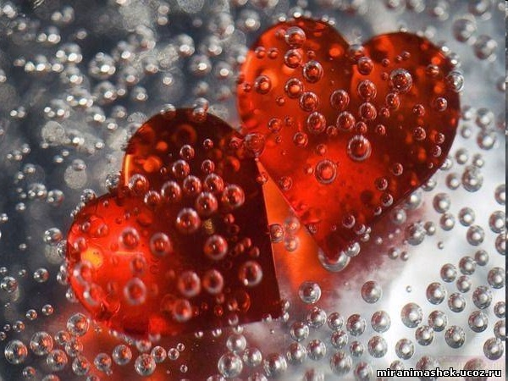
Тропинка к сердцу (Пожелание другу)

